Slide 1
World Transplant Games Perth
15-21 April 2023

Slide 2
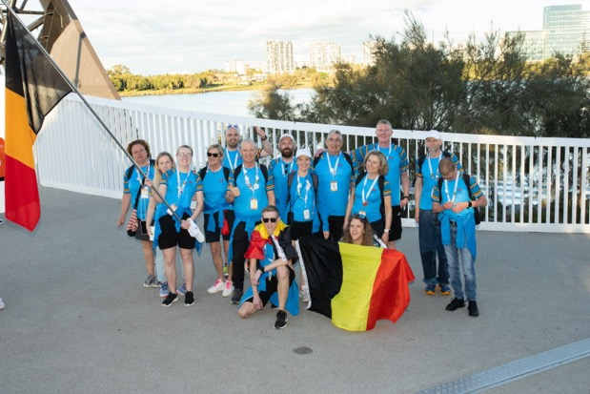
WORLD TRANSPLANT GAMES 2023
24ste editie van de Transplantspelen
1500 atleten
47 landen
17 sporten
14 Belgische atleten

Slide 4
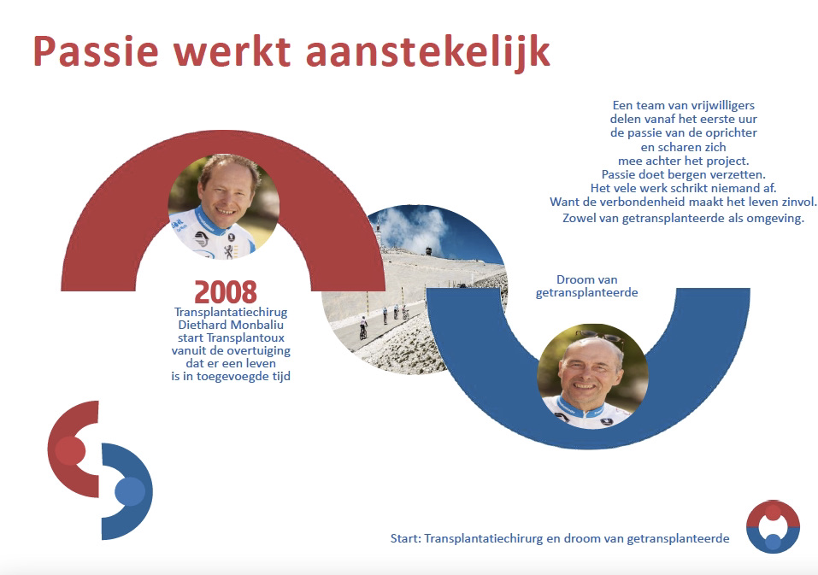
TRANSPLANTOUX
Notes:
Hoe registreren?

Slide 6

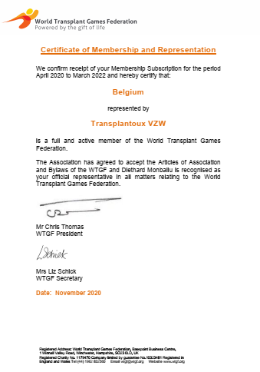

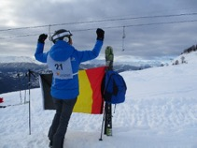
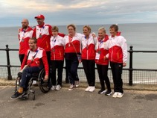
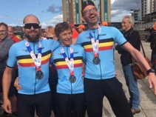

Transplantoux &
World Transplant Games Federation (WTGF)
Officieel erkend als Multi-Sports for All Organisation door International Olympic Committee.
not-for-profit organization, 60 landen
Jaarlijks afwisselend winter/summer games
2018: eerste deelname Transplantoux winter WTG
2019: eerste deelname Transplantoux summer WTG
2020: Transplantoux: full member WTGF .
Notes:
Jonas graag toevoegen foto’s winter games
Houston, Perth etc…

Slide 7

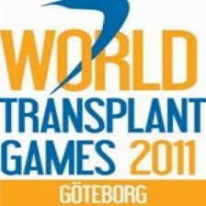




WTG summer games
Sinds 40 j
Tweejaarlijks, na orgaan- beenmerg Tx
7 dagen competitie: lage tot hoge intensiteit sporten (géén elite)
~1.000 – 1.800 Tx deelnemers & 800 to 1.000 supporters (2019).
Doel WTG om aantallen te verhogen in 2023-2025
Notes:
Iets zeggen over winter games?

Slide 8
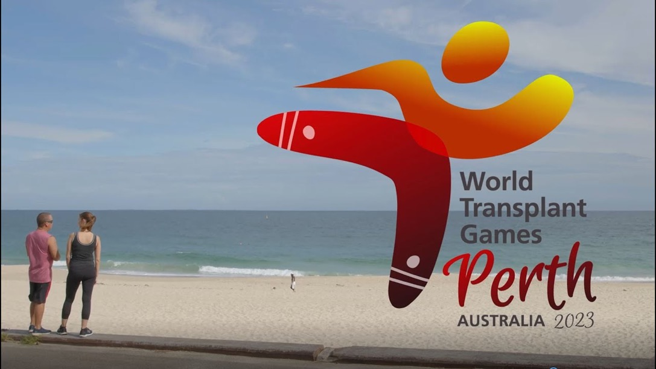

Slide 9
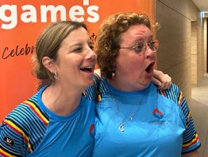
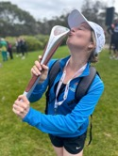
Belangrijkste boodschap van de Spelen: ‘ het leven van anderen te redden‘ door orgaantransplantatie en te tonen wat transplanten nog kunnen na hun transplantatie
Ook de contacten met lotgenoten (nationaal en internationaal) staan centraal

Slide 10
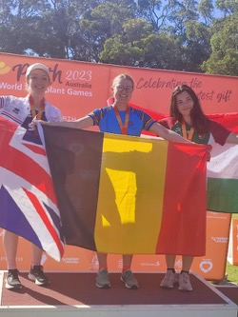
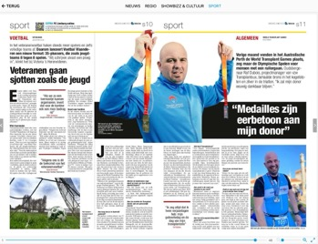
TEAM BELGIUM
14 atleten 20 medailles

Slide 11
Dankbaarheid voor de donoren
Jozefien droeg haar medaille op aan haar mama die haar een nier doneerde

Slide 12

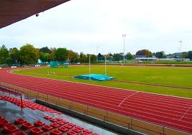
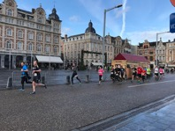
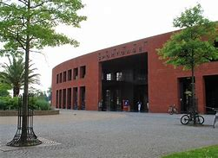
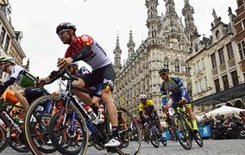
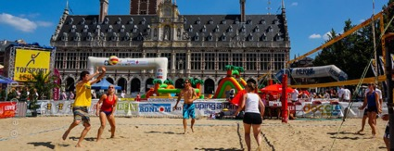
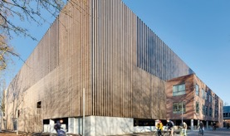
2027... Leuven !

Slide 13

BEDANKT VOOR UW STEUN

